Slide 1




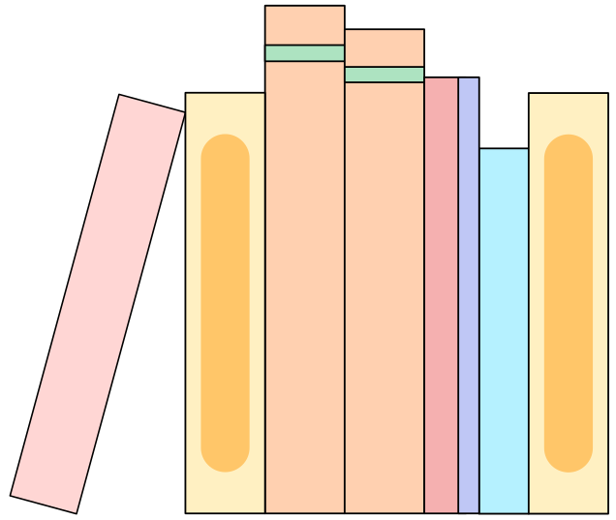
2019301066 이지용
도서 리뷰
분석 및 추천

Slide 2

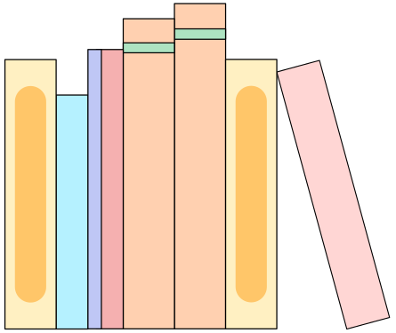



목 차
Contents
제 1 장
주제
제 2 장
크롤링
제 3 장
리뷰 분석 및 시각화
제 4 장
도서 추천 알고리즘
제 5 장
결과
제 6 장
어려웠던 점

Slide 3




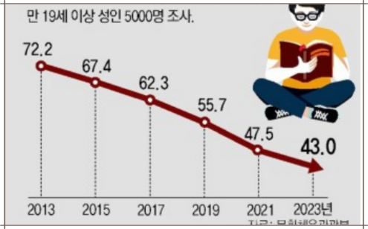



주세 선정 배경
Chapter.01
저조한 독서율
방대한 도서 리뷰의 정리 필요성
도서 선택의 어려움
사고력과 창의력 저하
언어 능력 저하
독자들이 남긴 리뷰는 방대하나, 이를 종합적으로 파악하기 어려운 상황이다.
독자들은 방대한 양의 도서 중에서 자신에게 적합한 도서를 선택하는 데 어려움을 겪고 있다.

Slide 4
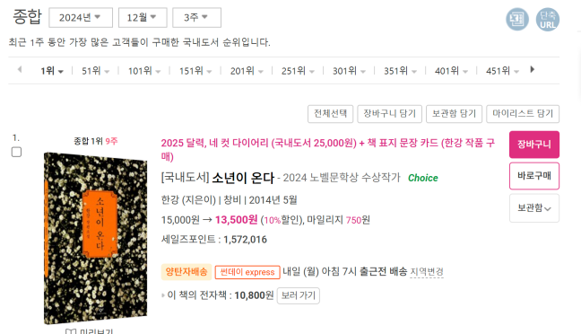



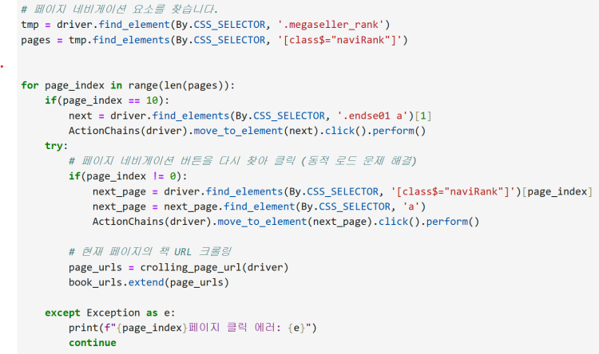
크롤링
Chapter.02
https://www.aladin.co.kr/home/welcome.aspx
알라딘 사이트를 사용함
도서 url 크롤링
1위~1000위까지 각각 버튼을 눌러 동적으로 로드
ActionChains을 통해서 동적 로드 문제 해결
인덱스를 통해서 순위 접근
책 상세페이지 url 크롤링

Slide 5
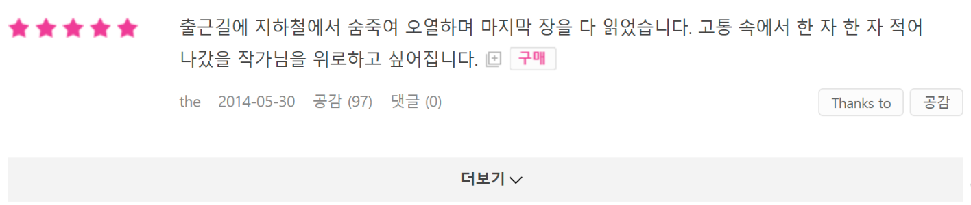

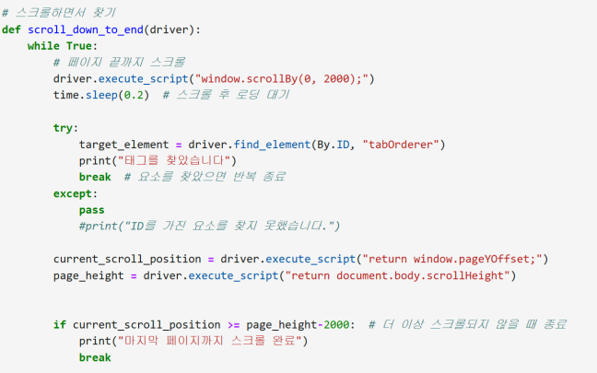
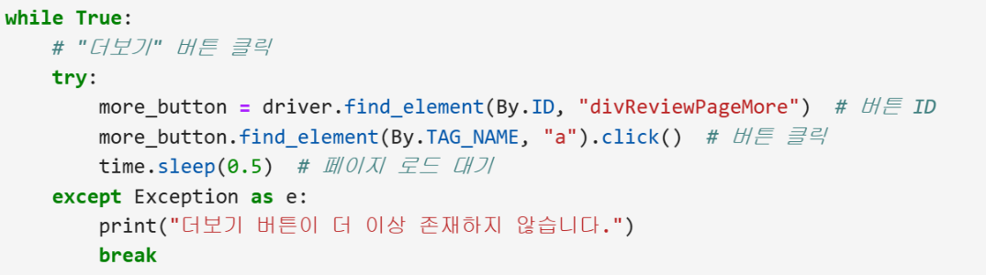
크롤링
Chapter.02
도서 정보 크롤링
리뷰가 있는 곳에 화면이 가야 로드가 되기 때문에관련 태그나 나올때까지 스크롤을 내리면서 찾음
모든 리뷰가 로드가 되어야하기 때문에 더보기 버튼을 계속 누름

Slide 6
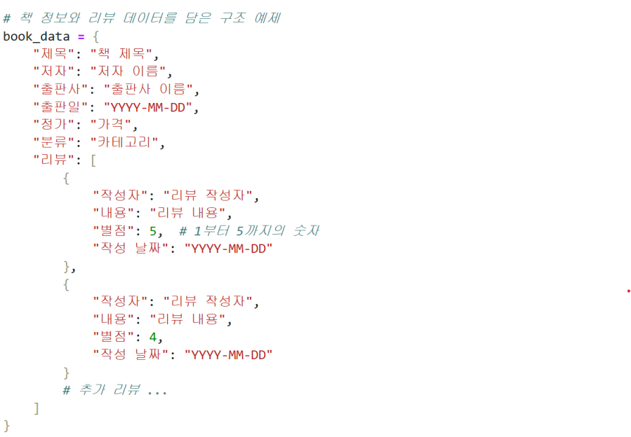
크롤링
Chapter.02
도서 정보 크롤링
제목, 저자, 출판사, 정가, 분류, 리뷰에 대한 정보를 크롤링함

Slide 7
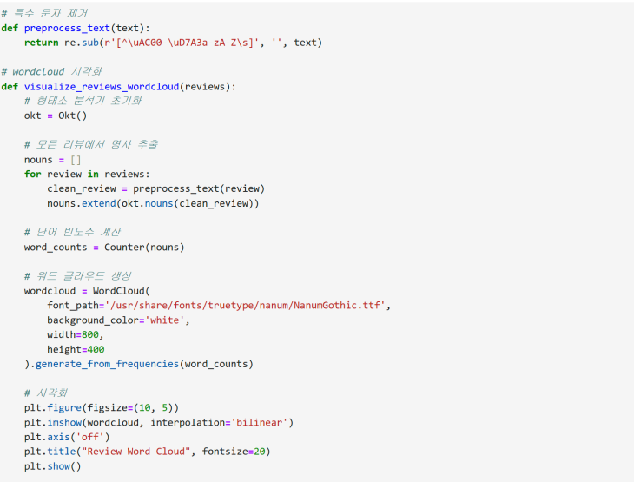
리뷰 분석 및 시각화
Chapter.03
konlpy와 wordcloud 라이브러리 사용
특수 문자를 다 제거한후
okt.nouns() 사용하여 명사를 추출
WordCould()를 사용하여 시각화

Slide 8
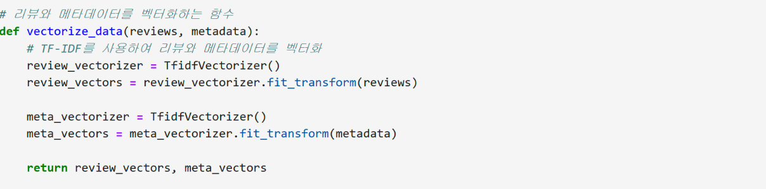
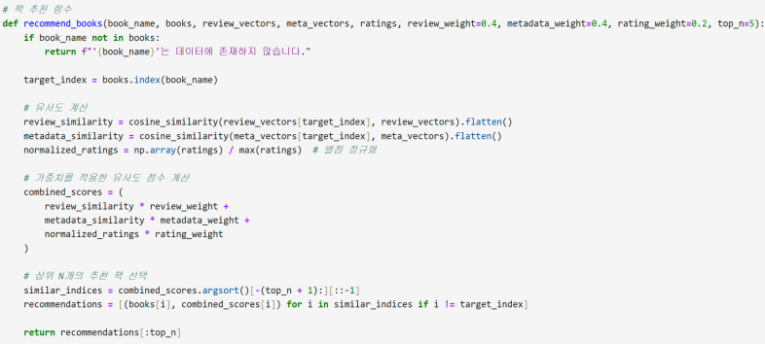
도서 추천 알고리즘
Chapter.04
코사인 유사도를 사용하여 추천 알고리즘 구현
라이브러리 : sklearn -> TfidfVectorizer, cosine_similarity
TfidfVectorizer를 사용하여 리뷰와 메타데이터를 벡터화
cosine_similarity를 사용하여 유사도를 계산
가중치 부여 ( 리뷰 4 : 메타데이터 4 : 별점 2)
유사도 상위 5개를 리턴

Slide 9




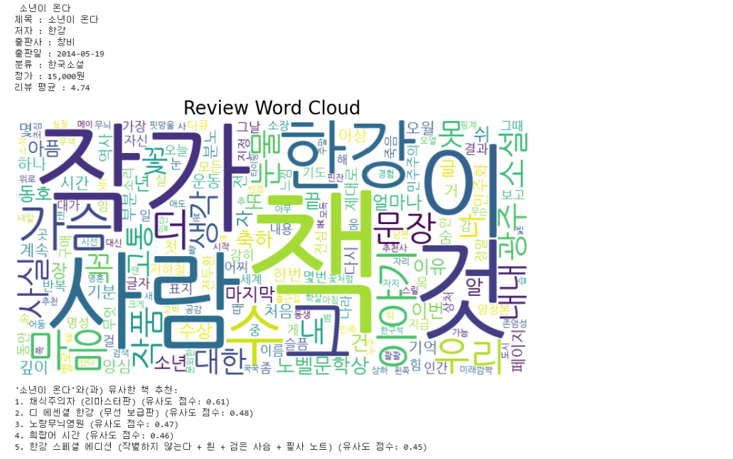


Chapter.05
결과

Slide 10
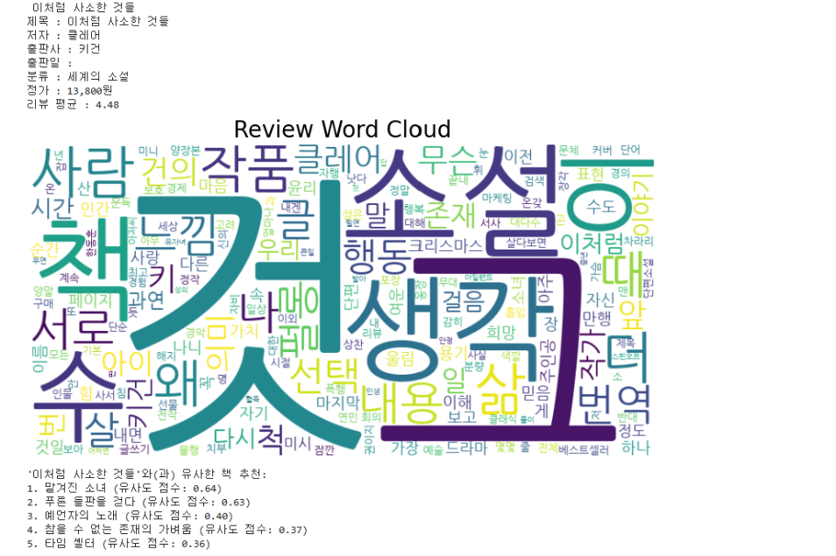
Chapter.05
결과

Slide 11
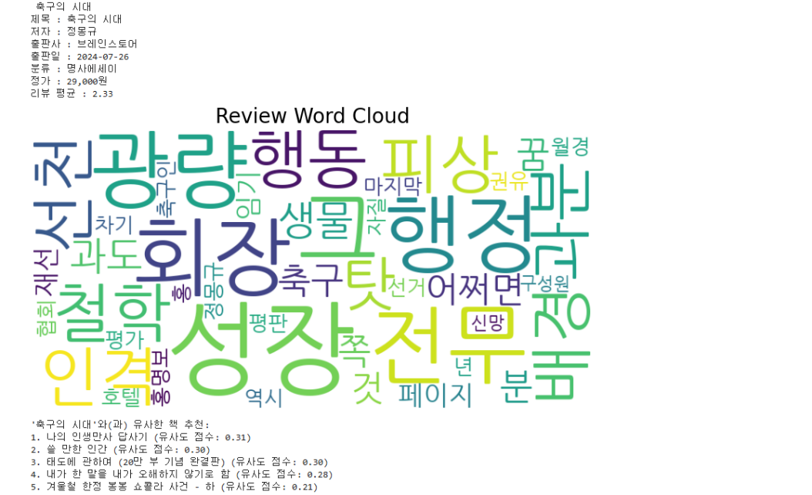
Chapter.05
결과

Slide 12
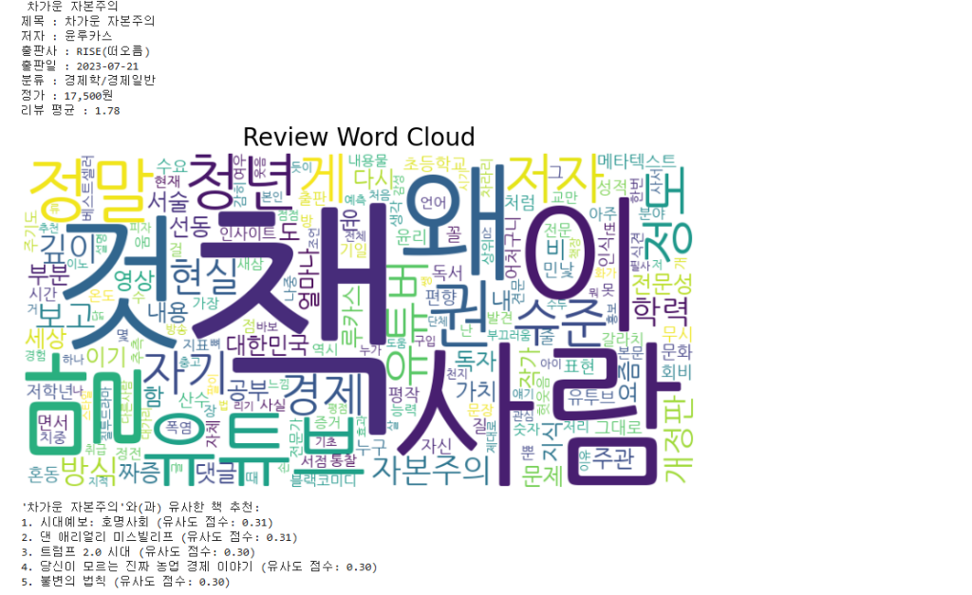
Chapter.05
결과

Slide 13
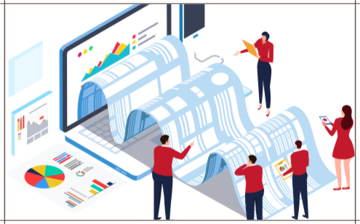


어려웠던 점
Chapter.06
동적 크롤링
데이터 구성
리뷰 분석 및 도서 추천
데이터 크롤링 하는 데 있어서 동적으로 로드 되는 곳이 많아서 그 부분을 처리하는 것
데이터 구성을 어떻게 할 것인지에 대한 고민과 있으면 좋겠다 싶어서 다시 크롤링한 부분
어떤 방식으로 어떤 도구를 사용할 것인지

Slide 14


감사합니다

